Slide 1
AI対話システム
本田りか

Slide 2
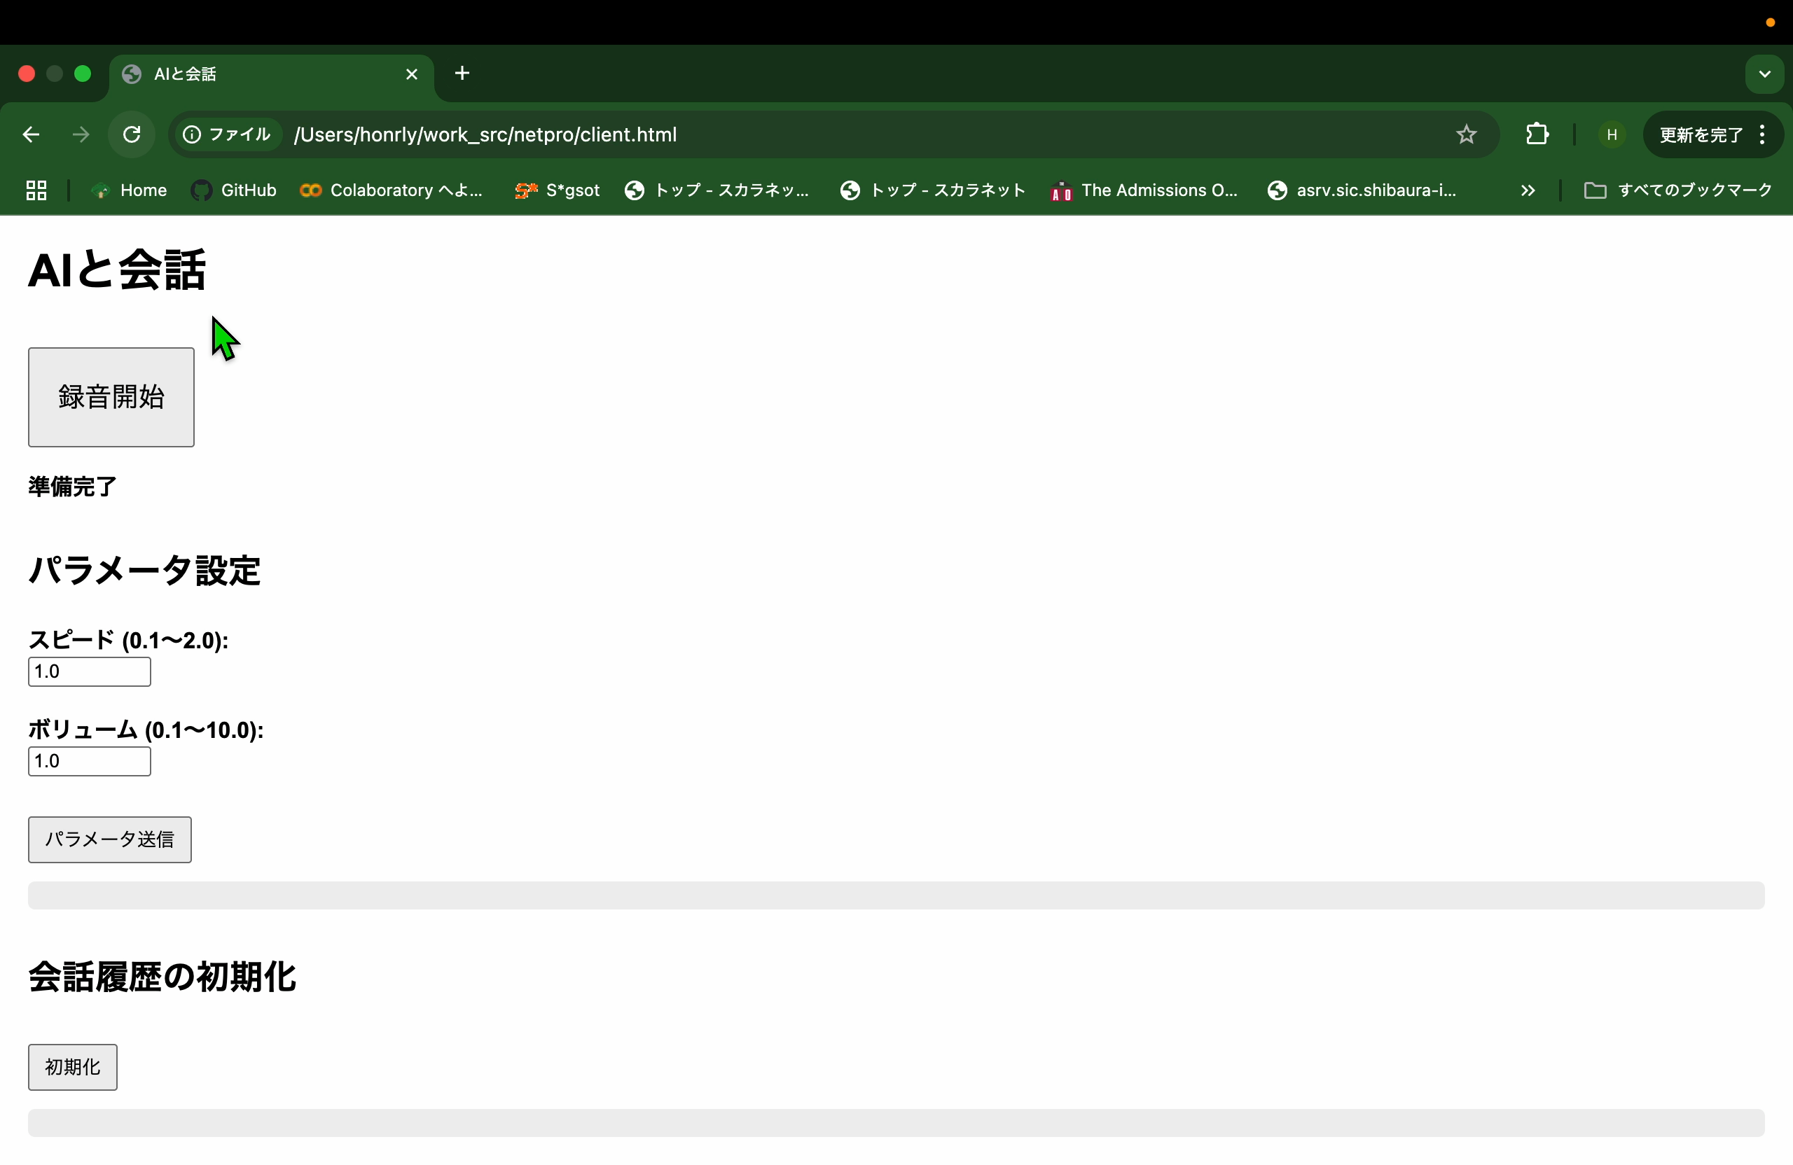
概要，動画
Webブラウザ上でAI（LLM）と音声で対話

Slide 3

概要
合成音声のスピード，音量が調整可能
こちらの喋り終わり〜AIの返事再生： 約3.7s （150文字前後の返事）
こちらが10s喋った場合
クライアント側 （Webブラウザ）
サーバ側
⑤音声再生
①ボタンを押して
音声録音
②音声認識
③応答生成
（LLM）
④音声合成

Slide 4
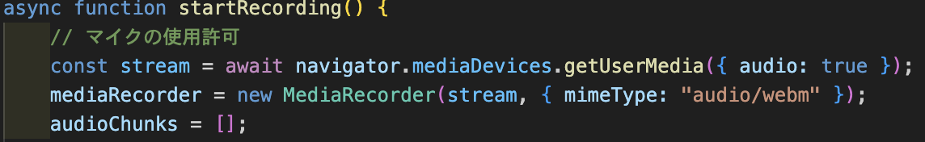
使用ツール（対話）
MediaRecorder[1]
Webブラウザ上でカメラやマイクを扱うことが可能な、W3CによるAPI
音声認識： kotoba-whisper-v2.0[2]
日本語特化の音声認識エンジン
応答生成（LLM）： Llama-3-ELYZA-JP-8B-AWQ[3]
日本語特化，GPT-3.5 Turboなどと同等の性能のローカルLLM
音声合成： OpenJTalk[4]
日本語の音声合成が可能なツール

Slide 5
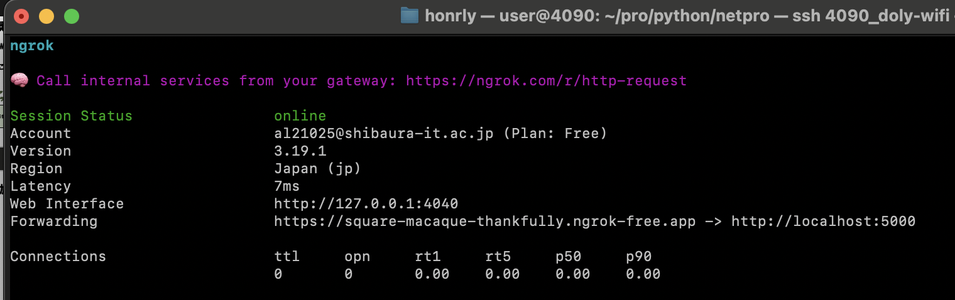
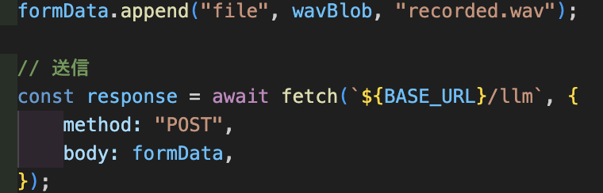
使用技術
外部サーバ化： ngrok[5]
サーバ側処理： Flask（Python）
HTTPAPI：
GET, POST
非同期処理async/await
画面の操作（スピード調整など）も同時に行いたいため

Slide 6
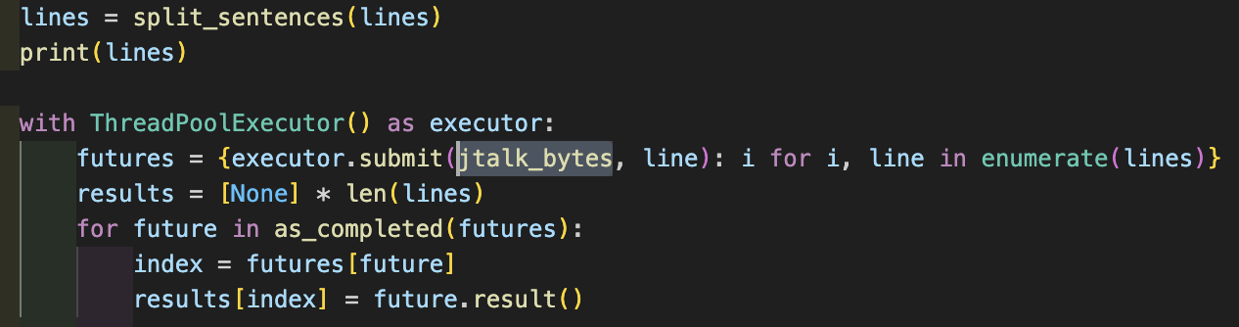
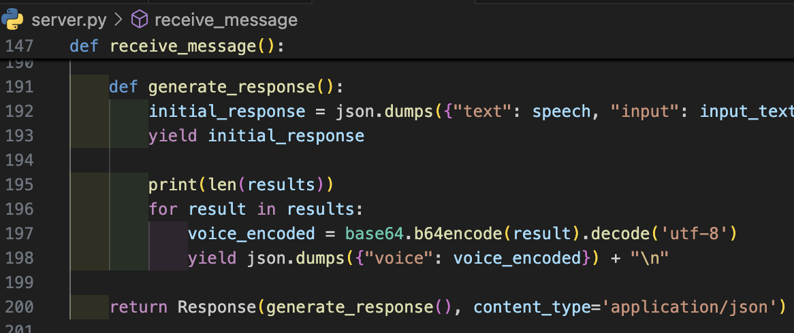
使用技術（サーバ側で工夫した点）
ThreadPoolExecutor： 生成された応答が長文の場合、250文字区切りで並列に音声合成
Stream形式で順番に合成音声データを返し，clientは再生しながら残りを受信
応答までの処理速度向上のため

Slide 7
補足： サーバ環境
CPU： Intel Corei7 14700K
GPU： NVIDIA GeForce RTX 4090, VRAM 24GB
RAM： 64GB

Slide 8
まとめ，今後
Webブラウザ上でAI（LLM）と音声対話
録音した音声をもとにLLMで応答生成→音声合成
Flaskアプリをngrokによりサーバ化
サーバ化にあたって簡易的なツール（ngrok）を使用
ドメイン取得やDNSなどをして本格的にファイルサーバなどを構築してみたい

Slide 9
参考文献
[1]W3C, MediaRecorder. https://w3c.github.io/mediacapture-record/#mediarecorder-api. (2025年7月27日参照)．
[2] Asahi Ushio, Kotoba Technologies. Kotoba-Whisper(v2.0). https://huggingface.co/kotoba-tech/kotoba-whisper-v2.0. (2025年7月20日参照)．
[3] ELYZA. Llama-3-ELYZA-JP-8B-AWQ. https://huggingface.co/elyza/Llama-3-ELYZA-JP-8B-AWQ. (2025年7月20日参照)．
[4]名古屋工業大学．OpenJTalk. https://open-jtalk.sourceforge.net/. (2025年7月20日参照)．
[5] ngrok. https://ngrok.com/. (2025年7月17日参照)．

